Slide 1
OpenCV入門實作
OpenCV介紹
執行環境準備
影像原理介紹
OpenCV核心功能介紹
OpenCV的影像處理
特徵偵測及描述(optional)
OpenCV機器學習(optional)
OpenCV深度學習(optional)

Slide 2
影像就是二維矩陣
影像在OpenCV中就是一個二維矩陣
矩陣中的每一個值代表一個像素點
可以使用標準的矩陣操作方式
Python無矩陣資料形態，但可以用多維的list代表
使用numpy來使用最方便簡單
矩陣的長寬，就是圖形的長寬
一個大小為640x480的圖，就是一個高640，寬480的矩陣

Slide 3

影像就是二維矩陣

Slide 4
二值影像
僅包含黑色和白色
透過一個光柵狀排列的資料集（矩陣）來表示和處理影像
每個小方塊就是獨立的處理單位，稱為像素，白色為1，黑色為0

Slide 5

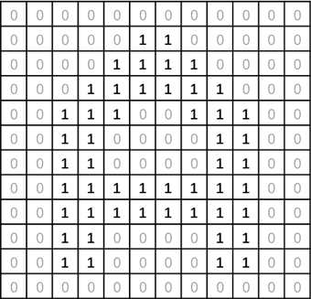
二值影像

Slide 6
灰階影像
也是使用像二維矩陣
矩陣中的每個值就是像素點
每個像素點的值為0-255。
0為純黑色，255為純白色
也可使用numpy陣列，值也可以為0-1之間的小數值，0為純黑色，1為純白色
將色階分成256等份
正好是2的8次方(一位元組)的大小

Slide 7

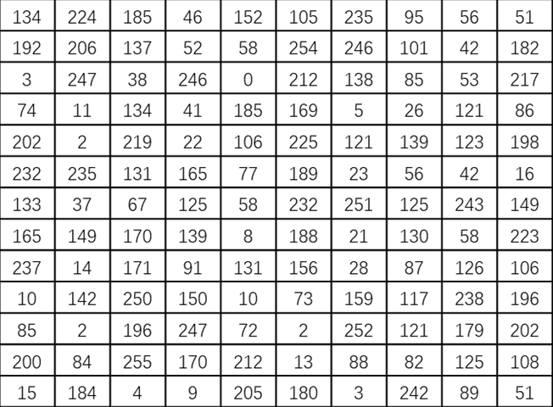
灰階影像

Slide 8
二值及灰階影像功能
強化邊緣及外框等功能
神經網路特徵的擷取
例如說，彩色照片的狗和黑白照片的狗都具有狗的特徵
降低對記憶體的使用
加快處理的速度
影像濾鏡也可以用灰階來表示

Slide 9
彩色影像
彩色影像更常見
視網膜上存在三種不同的顏色感受器
分別是紅綠藍(RGB)，稱之為三原色
自然界常見色光都由這三色組成，按照不同的比例分配，稱之為RGB色彩空間
每個色彩通道值的範圍都在[0, 255]之間
一共可以組合成256³=16777216

Slide 10
彩色影像
如此看來，每張彩色影像由三張「紅灰階」、「綠灰階」、「藍灰階」灰階影像組成。
一個灰階像素點佔1位元組(8位元)，三張灰階圖佔3位元組(24位元)。
一張640x480的彩色圖片需要佔640x480x3個位元組(未壓縮)

Slide 11
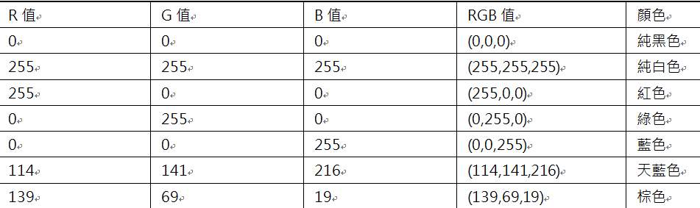
彩色影像

Slide 12
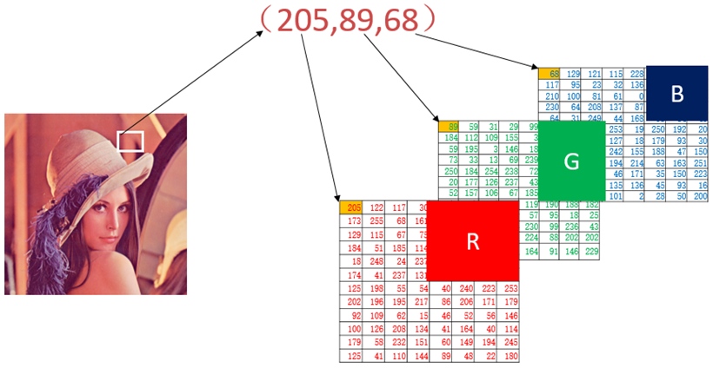
彩色影像

